Slide 1
Об опыте применения ДОТ в образовательном процессе, профориентационной работе и системе дополнительного профессионального образования в «Красноярском педагогическом колледже №1 им. М. Горького»
Руководитель ЦДО, Зырянова У.В.
Красноярск 2016

Slide 2
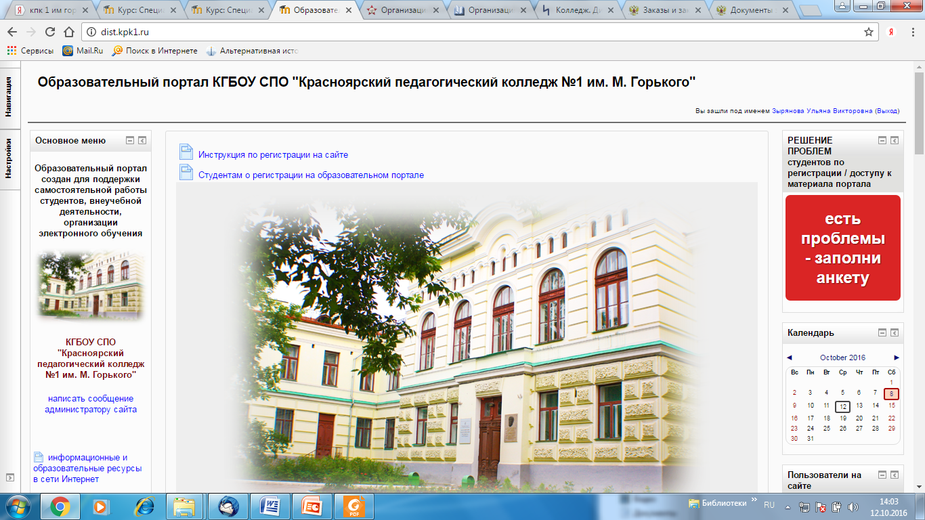

Slide 3
Среда дистанционного обучения Moodle
(Modular Object-Oriented Dynamic Learning Environment) (http://dist.kpk1.ru)
Самостоятельная работа студентов
Профориентационная работа
Дополнительное профессиональное образование

Slide 4
Самостоятельная работа студентов
Преимущества дистанционного формы:
Разнообразие форм самостоятельной работы (видео и аудиолекции, электронные книги, тесты, тренажеры и т.д.);
Возможность управления и контроля за самостоятельной работой студента;
Доступность УМК для студента.

Slide 5
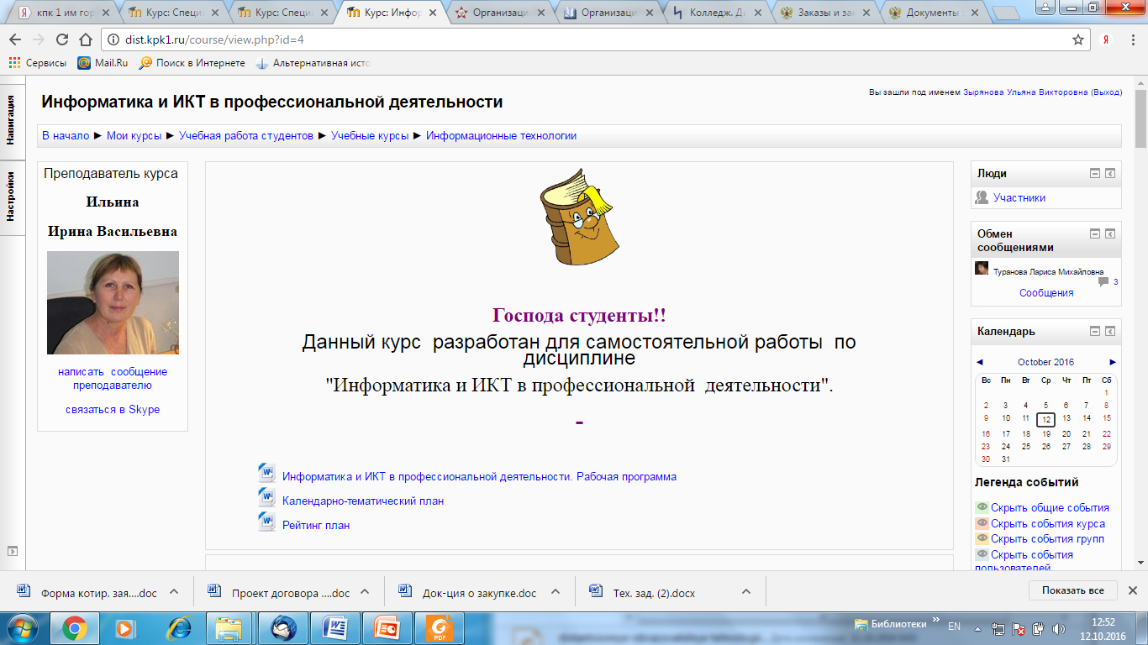

Slide 6
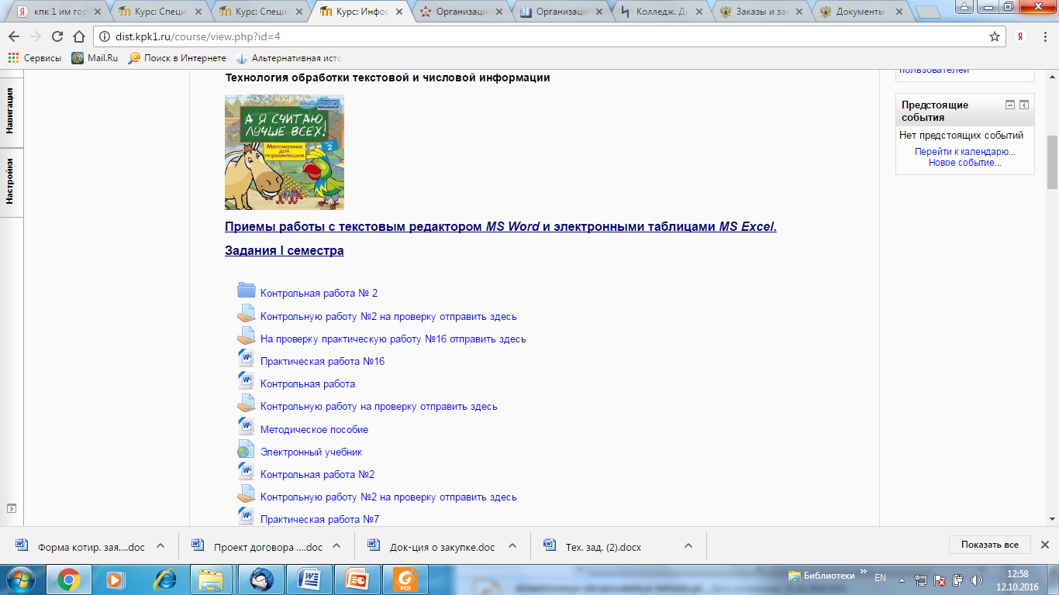

Slide 7
Профориентационная работа
Конкурс «Хочу стать учителем»
(74 участника из 18 районов края)
Преимущества дистанционной формы:
Доступность;
Объективность;
Контроль.

Slide 8
Дополнительное профессиональное образование
Преимущества дистанционной формы:
Экономичность;
Доступность;
Минимальное ресурсное обеспечение образовательного процесса;
Технологичность.

Slide 9
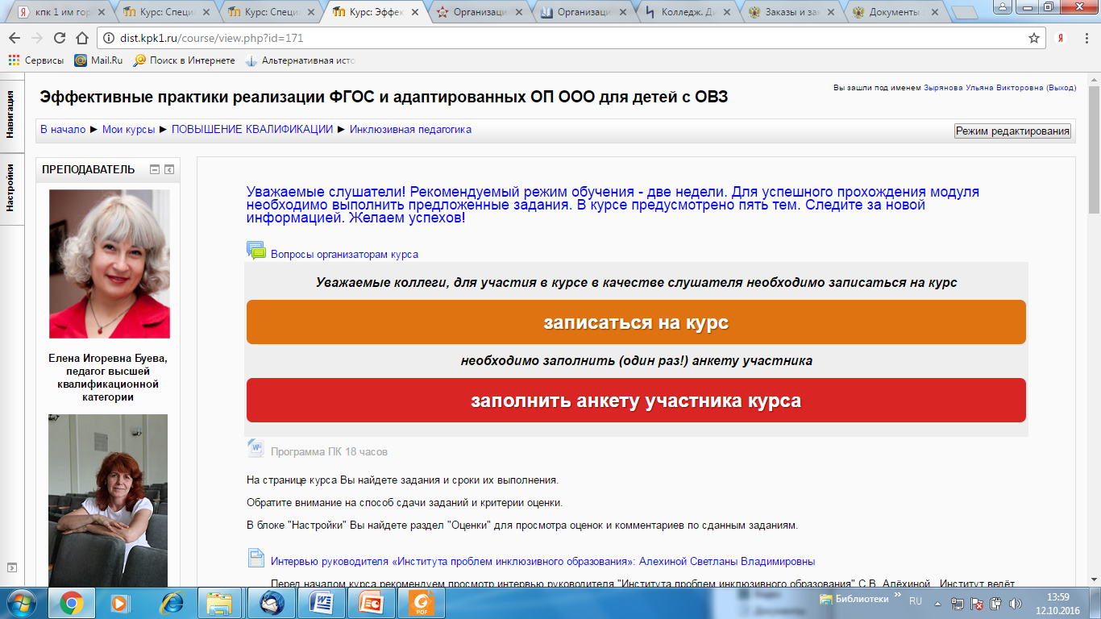

Slide 10
Будем рады видеть вас на наших курсах повышения квалификации
Наши контакты:
г. Красноярск, ул. Урицкого д. 106,
сайт: www.kpk1.ru,
электронная почта: surgutskaya@kpk1.ru
тел: 220-61-06,
Сургутская Елена Валерьевна.

